Slide 1
Magic Universe Teoria del Tutto Giuseppe Catania - mentore Roberto Battiston
CHECK LHC
… ai tempi di COVID-19
nella speranza che sia d’aiuto anche per contrastare la pandemia
e che sia d’impulso alla pace mondiale per un pianeta Eco/Equo-Sostenibile
2020-06 vers. 4.0
Ancora tanto da correggere, applicando il metodo scientifico, per poi passare alla forma dinamica

Slide 2
Magic Universe – Teoria del Tutto per Universo Intelligente
Dove siamo e come ci siamo arrivati: La Magia - Gli Attori – Forme geometriche
Magic Sequence: Logica – Unisci – Separa – Organizza – Diffondi
Starter Sequence: Generazione punti iper-assi RGB (3 Colori e 3 Anticolori)
La Sequence all’opera: Step/Punti/Moltiplicatore Magic & Starter
i-DNA: Iper DNA: Componenti (4 Iper Computer con Momenti-bit), Connessioni, viste da 0D a 5D, Loop
i-DNA: La Creazione passo passo (primi 13 step)
Momento (QCD e Bosone di Higgs) per la creazione del Tempo - Spazio – Energia - Materia/Antimateria
Creazione sfera del Tempo: Buchi bianchi con i Gravitoni
Energia e forze
Bosoni: Gravità-Gravitone, Forza Forte-Gluone, Forza Debole - W+ W- Z, Elettromagnetismo-Fotone
Materia e Antimateria
Fermioni: Quark Up e Down, Leptoni Neutrino, Elettrone (Numeri quantici: Principale, Azimutale, Magnetico, spin) – Antiparticelle
Sincronicità e Entanglement
Le dimensioni nascoste e oltre … per chi ci crede
i-DNA verso Uomo e Virus
Domande e risposte
Storia di i-Dea - Magic Sequence/Universe per la Teoria del Tutto
Ringraziamenti e Riferimenti
i-DEA Warning: avvertenze per la mente
Legenda
Fatto
Da completare

Slide 3
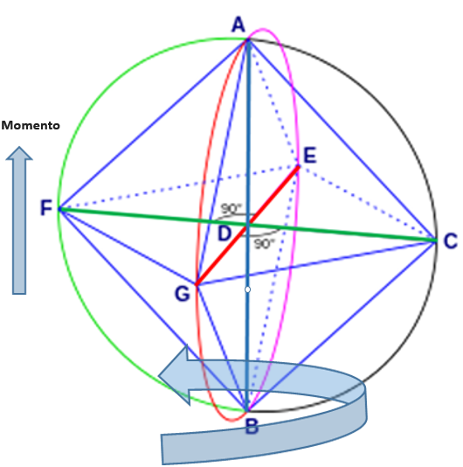
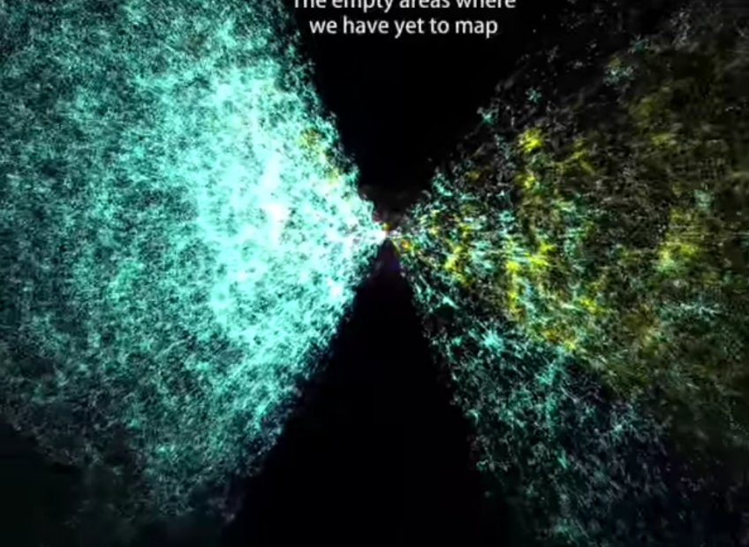
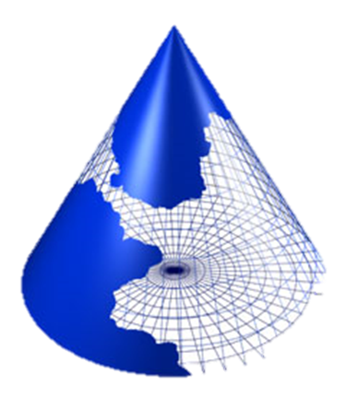
Magic Universe: Dove siamo e come ci siamo arrivati
Uno spazio-tempo, un cono di materia
ed uno di antimateria e tanta energia
Parte in Antimateria
A
Parte in Materia
F
E
Momento
Universo
settentrionale
Materia
D
A
D
Siamo qui?
Universo
meridionale
Antimateria
A
F
E
G
B
C
D
G
C
Tempo (Ottaedro): 6 Buchi neri in ABCEFG in espansione legati da Gravitone con buco nero virtuale al centro D
Spazio (Esaedro): cresce al suo interno contenente Energia che con le sue forze crea la Materia e l’Antimateria.
B

Slide 4
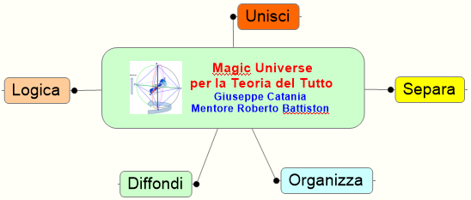
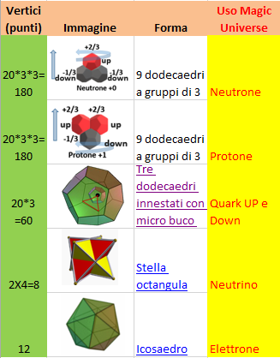
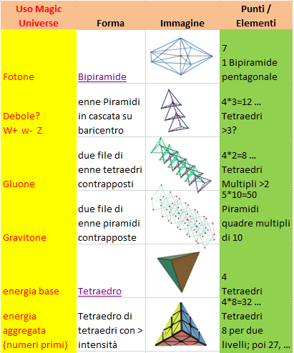
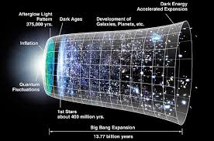
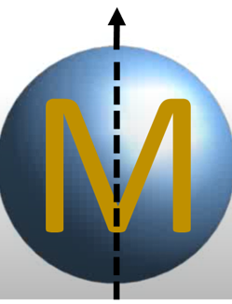
La Magia – Consapevolezza ripetuta
11 … infinito
Formazione stringa
Segmentazione stringhe
Moltiplicazione stringhe
Parte da Logica poi reitera con Tempo più lento, Spazio che cresce ed Energia/Massa più aggregata
(organizzazione piramidini e tempo, spazio e Materia/Energia)
Corrispondenza con Modello Standard
Algoritmo
Raddoppia +1
Dividi se puoi
NO
Fermioni
e Bosoni?
SI
Colonizzazione

Slide 5
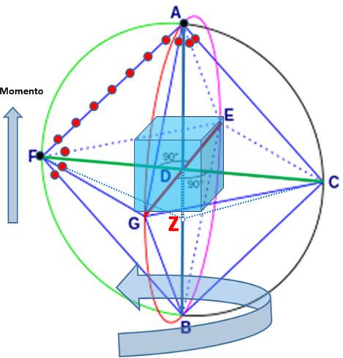
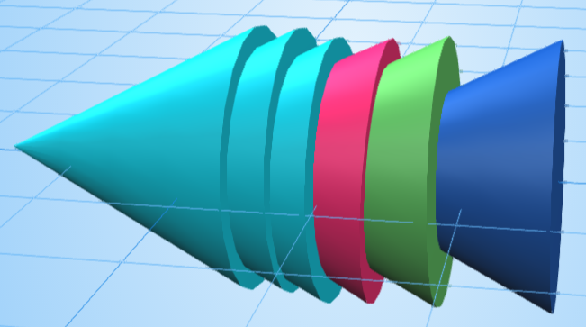
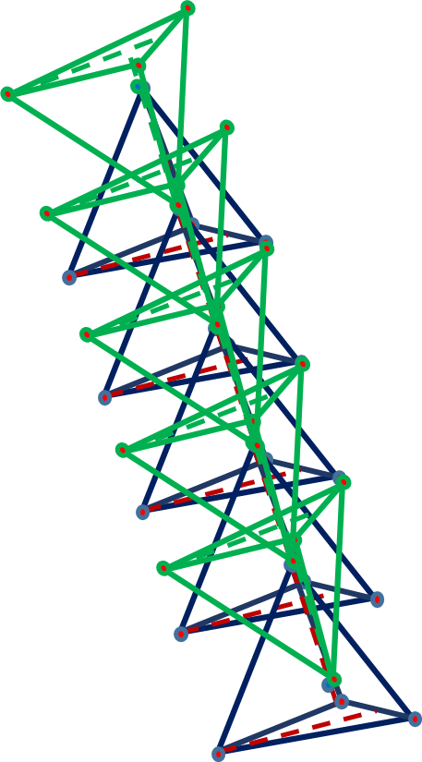
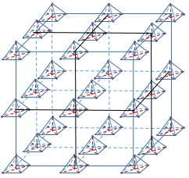
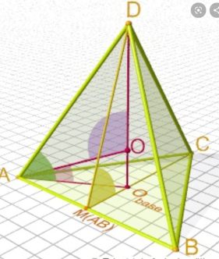
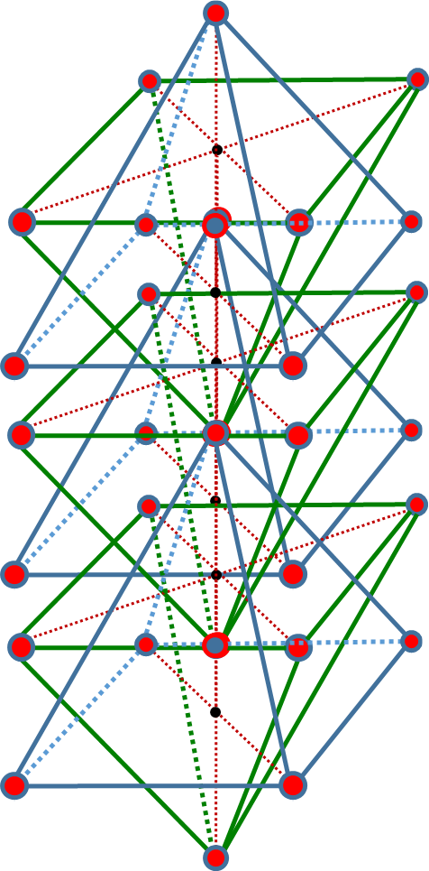
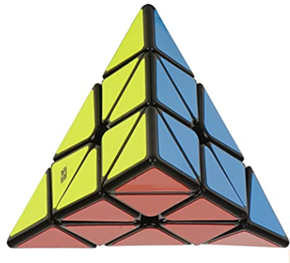
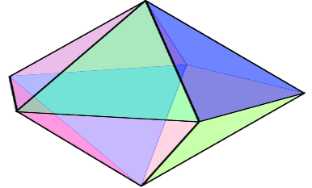
Gli attori 1
1
Ottaedro con assi
6 punti (A tende a B)
Ottaedri in forma dinamica
Deformati dal momento (Evoluzione)
Piramide a base quadra
5 punti + baricentro 1/4h
Momento
Punto dello Spazio-Tempo
Veicolo forze Elettromagnetica
Forma Spazio-Tempo
Assi per Colori e Anticolori
Coni Spazio-Tempo con Gravità e limite «c»
per ogni generazione
Esaedro 3*3*3 punti
Tetraedro 4 punti + Baricentro 1/4h
Forze= composti di tetraedri
(energia) in forme diverse
Gluone (Elastico)
Tetraedri con legame
incrociato
W+ W- Z
Fotone
Bipiramide
pentagonale
Gravitone Piramide con
legame incrociato
Tetraedro composto da tetraedri
Energia di intensità maggiore
Unità Spazio-Tempo

Slide 6
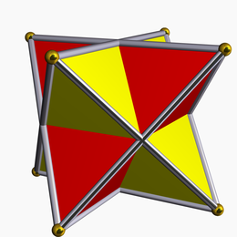
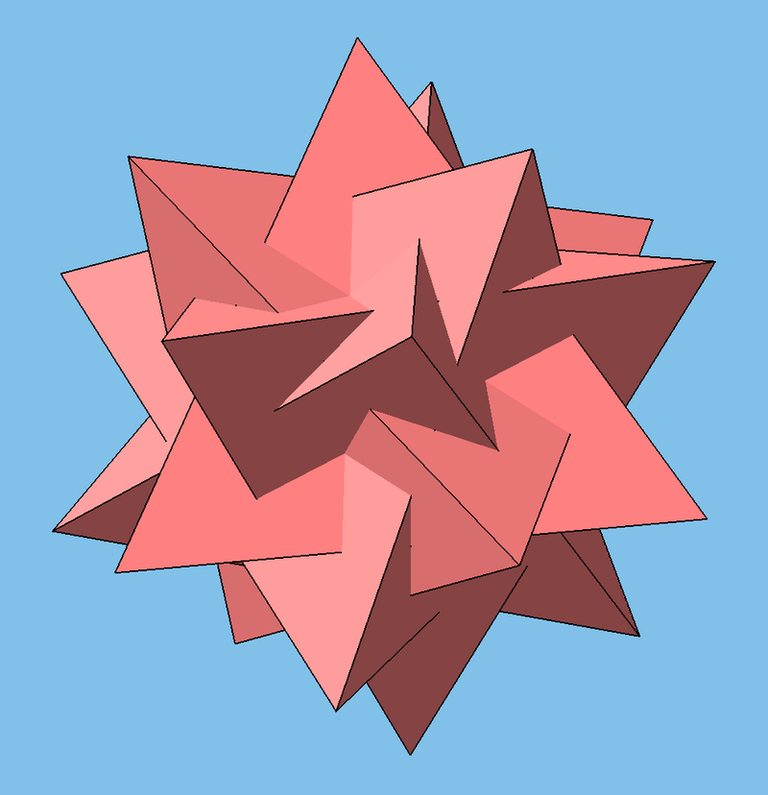
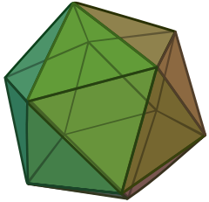
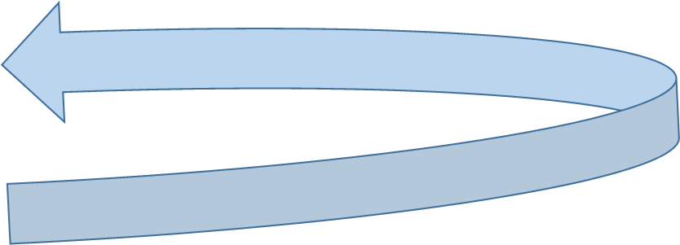
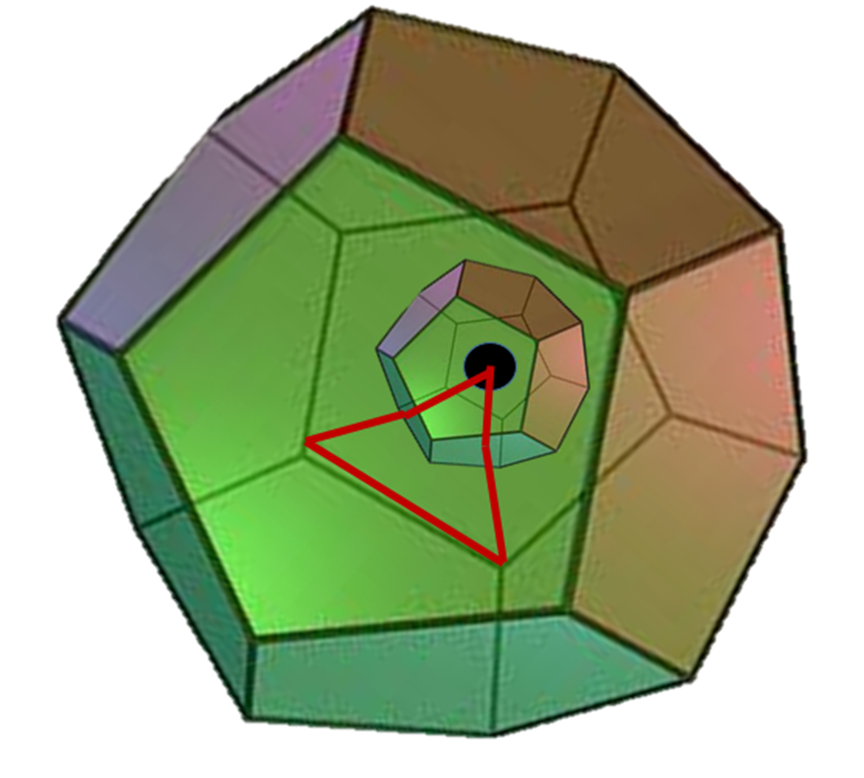
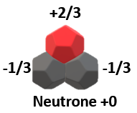
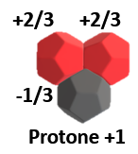
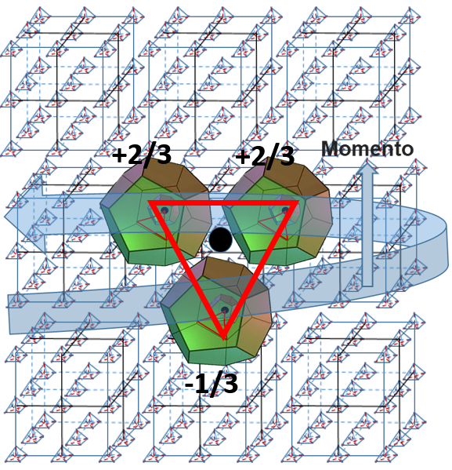
Gli attori 2
Stella octangula
Icoesaedro
3 Tetredri
5 tetraedri in un dodecaedro
Neutrino/Antineutrino
Stessa cosa
Elettrone-Positrone
Dipende da chi lo ha generato
Destromorfo
Base antiquark
Levomorfo
Base quark
Momento
up
up
up
down
down
down
Quark: 3 dodecaedri
con buco nero inside
Mattone materia-antimateria
Momento sincrono con Spazio-Tempo
Materia: 3 Quark
(mix Up Down)
Ruotando di 60° si passa da uno all’altro con scambio di energia
Protone nello Spazio-Tempo
Forze non mostrate

Slide 7
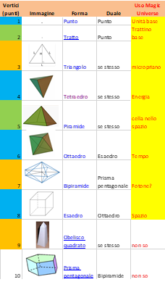
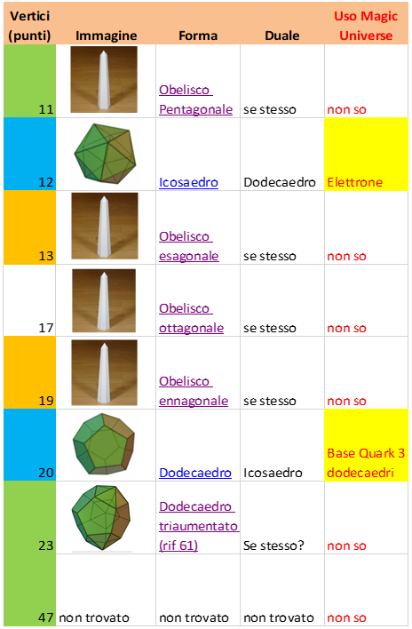
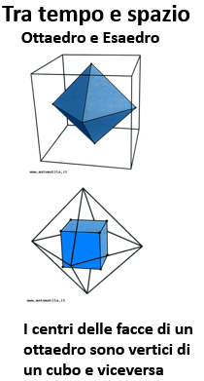
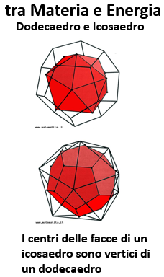
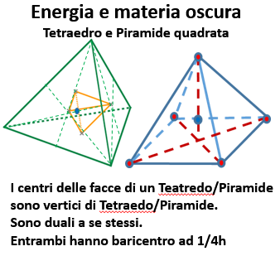
Forme geometriche
Tutti e 4 hanno Baricentro ad 1/2h

Slide 8
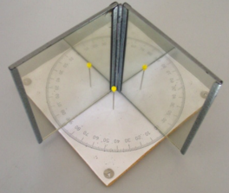
Magic Sequence (1)
1 Logica: parte da 2 e cresce all’infinito
Ogni Step: Raddoppia +1 e Dividi se possibile. Significato fisico:
Lo step è il clock (del tempo) con cui arrivano i componenti (Momenti e Punti *). Dimensione Zero
Il Raddoppia + 1 è figlio dell’effetto specchio 90° sul baricentro (Stringhe). Dim. uno e due.
Il Dividi se possibile segue la logica dei numeri primi (Organizzazione stringhe). Realizza le tre Dimensioni contenente Energia, Massa e Forze
2 Unisci: gli step 1-5 operano unendo le stringhe creando 5 numeri primi
* I momenti nello Spazio-Tempo sono 6: uno per ogni verso nelle tre Direzioni. Raddoppiano ad ogni step e si accumulano. Ogni punto ha uno o più momenti, quello composto da 6 momenti tutti contrapposti, è un un piccolo buco bianco (baricentro) attorno a cui i momenti in arrivo si dispongono sui tre assi creando nuovi punti a somma momenti diversa da zero. La somma vettoriale di tutti i momenti generati è zero.

Slide 9
Magic Sequence - Logica (2)
3 Separa: step 6-10
operano dividendo le stringhe generate dal raddoppio creando altri 4 numeri primi ed il 9 (l’unica stringa che non raddoppia in quanto già divisibile ancora per 3 - step 8)
4 Organizza: fine step 10 - una stampante 3D dotata di motore e accumulatore ☺
Ogni punto ha uno o più momenti, accumulandoli crea il baricentro (micro buco nero) Accumulo=Condensatore
Facendo ruotare i punti crea le stringhe e le forme dei 5 Solidi Platonici e della Piramide a base quadra (ne usa la loro matematica) Rotazione=Bobina
5 Diffondi: prosegue all’infinito generando punti e momenti usati da Organizza
Al 11° step crea Punti e Momenti in coppie di dimensioni maggiori che vengono usati per alimentare la Magic Sequence successiva. Questo concatenamento prosegue fino a raggiungere le dimensioni dell’esistenza.

Slide 10
Starter Sequence – Assi X Y Z
All’avvio opera la Starter Sequence che parte da 1 (le coppie non esistono ancora)
Essa sostituisce il primo step (con stringa da 2) con 3 step (con stringhe da 1 – 3 – 7)
Al 4° step genera 3 stringhe da 5 (embrione degli Assi XYZ)
Poi prosegue come la Magic Sequence generando le coppie di punti con un ritmo 3 volte maggiore e momenti quadruplicati a parità di stringa (punti sui tre assi).
Nota: Riflessione su cosa generi il primo punto con i 6 momenti a somma zero che alimenta la prima sequenza
- La Consapevolezza di un nulla nel nulla che vede se stesso riflesso e Crede di esistere … (Filosofia)
- Che sia alimentato da un Buco Nero esterno che evapora? Ma ciò sposta solo il problema … (Religione)
- Che sia alimentato da se stesso: i buchi neri presenti nell’Universo alimentano la Starter Sequence? È 5D: SI!

Slide 11
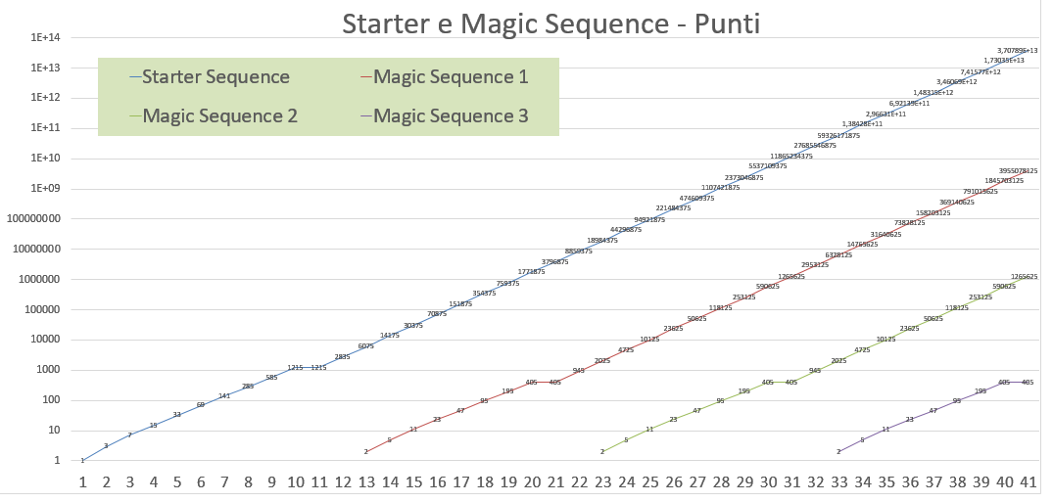
Sequence – Punti/Step Starter vs Magic
Punto di congelamento
Step con punti totali uguali
Punti Starter= Punti Magic * 3
Partenza al 13 step della Starter
Partenza al 11 step della Magic 1
11 step della Magic 2
Step 10: 9 punti
Step 11: 3 punti
Step 8: 9 punti
Step 7: 3 punti
Step 8: 9 punti
Step 7: 3 punti
Step 8: 9 punti
Step 7: 3 punti

Slide 12
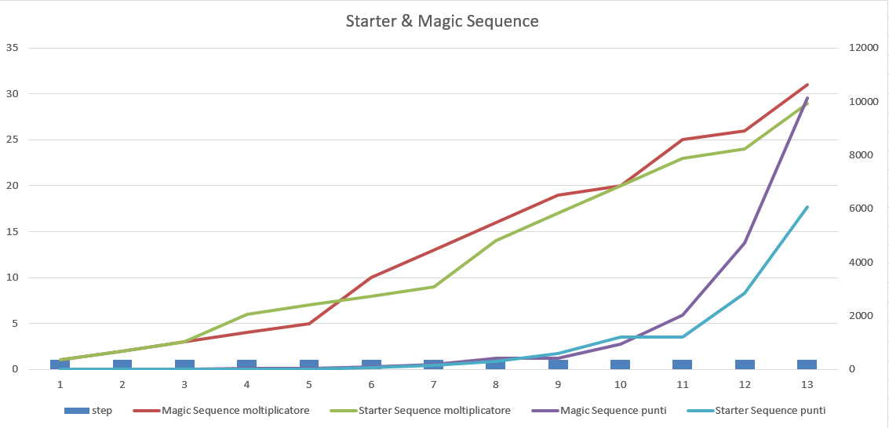
Magic Sequence – Moltiplicatore/Step Starter vs Magic
Fascia costante
Moltiplicatore Magic
Punto moltiplicatore comune = 20
5
Moltiplicatore Starter
1
5
5
1
1
3
3
5
5
3
1
1
Corrispondenza inversa moltiplicatori punti
1

Slide 13
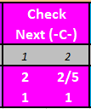
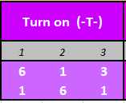
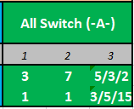
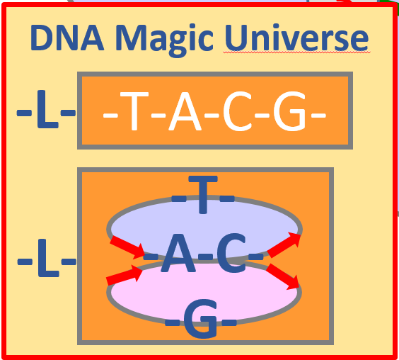
Iper DNA per Magic Universe – L’Universo Intelligente
2
Output stringhe
2
Input stringhe
1
N° loop 1 … ∞
Vettore/Matrice
N° punti
N° stringhe * M
(M=Funzione del N° loop)
5
3
Starting/Next Sequence (Iper Loop)
1
6
1M
6
5
Magic Sequence
1
6
M
5
M
Lateral
Tunnel
(Momenti)
27
25M
5
3
5
3
M
3
3
1M
3
3
Point generation
3*5=15-3=12 per loop
27
5M
3
3
5

Slide 14
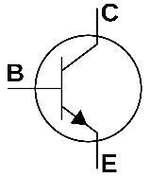
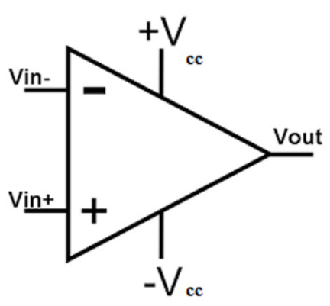
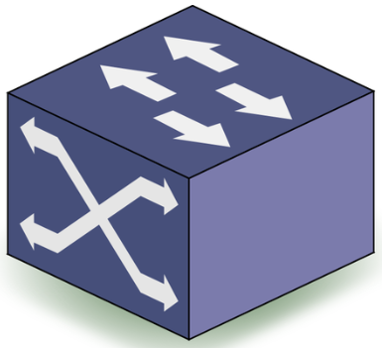
Iper DNA: Magic Moment - Moduli – Connessioni - Flussi
4 Iper Computer: … -T-A-C-G- … che utilizzano il Momento come bit tramite il bus Lateral Tunnel
Turn-On (-T-): Riusa e genera i momenti base (da iniziali di 6 Punti a infinito) creando il Loop Tempo
All Switch (-A-): Genera gli assi, le matrici di vettori per la solidificazione dello Tempo-Spazio/Energia-Massa
Generator (-G-): Compone la geometria dello Tempo-Spazio/Energia-Massa in funzione degli Input
Check (-C-): Equilibria le matrici di vettori per il Riuso da -T- e l’uso da -G- in funzione degli input
Connessioni:
Turn-On (-T-) 1in-1out: Riceve da -C- i Momenti e li manda ad -A- . Ad ogni loop i momenti inviati
triplicano 6 … per aumento assi Tempo
All Switch (-A-) 2in-1out: Riceve da -A- , -G- e a seconda dell’input invia a -C- per la gestione della matrice di vettori
Generator (-G-) 1in-1out: Riceve da -C- e compone la geometria più o meno complessa e invia a -A- la matrice di vettori
Check (-C-) 1in-2out : riceve da -A- e a seconda della situazione raddoppia i momenti ad ogni Loop per -G- o rimanda a -T- per il riuso dei momenti per il Loop Tempo successivo
Bus Magic Moment (Bit):
Lateral Tunnel (-T-): alimenta e recupera i momenti da ogni modulo (vortice che aspira i momenti o emette i momenti) permettendo ai 4 moduli di accrescere la sequenza di stringhe (buco bianco) e restituire, solo per –A- e C, i momenti risparmiati (buco nero). E’ la 5° dimensione fuori dal Tempo-Spazio/Energia-Massa. Il momento è eterno!
-T-A-C-G- per loop Sequenza principale: -T-A-C- → -G-A-C … -G-A-C … -G-A-C … → -T-A-C- → -G-A-C …
-T-A-C- Start loop per tempo momenti a somma vettoriale zero. Inizio da 6*2^n per n da 0 a ∞
-G-A-C- Creaction loop della Geometrie dell’Universo

Slide 15
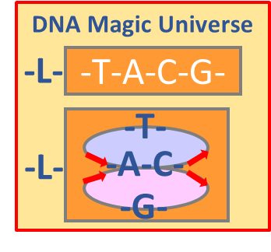
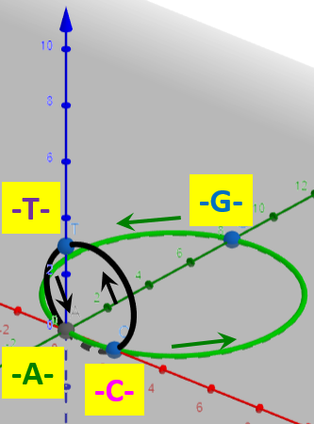
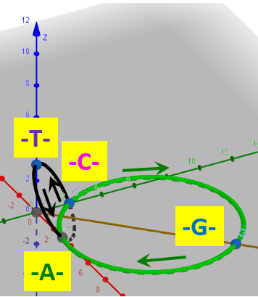
Iper DNA: Viste 0D - 1D - 2D - 3D - 4D
0D Un puntino: non svela il suo contenuto
1D Stringa: difficile comprensione
1D DNA: un pò di luce : … -T-A-C- → -G-A-C … -G-A-C … -G-A-C … → -T-A-C- → -G-A-C …
2D DNA: 2 Loop
3D DNA: con le dimensioni
4D DNA: un po’ di luce
Dimensione -A- non percepita (buco nero)
Dimensione -M- non visibile (Buco nero/bianco). Porta che alimenta il tempo, trasferendo solo momenti.
Aggiornare
Importante: ogni passaggio da -A- nella GAC sintetizza la crescita generata dalla Sequence: ha IN 3 -> OUT 15 con 12 punti aggiuntivi generati dalle condivisione dei punti tra le stringhe.
Nel passaggio da -A- nella TAC avviene somma dei 3 vettori assi in un vettore inclinato di 45° rispetto XY e quindi Z. Lunghezza unità da 1 a $\sqrt{3}$ (L’ombra delle tre IperDim!).

Slide 16
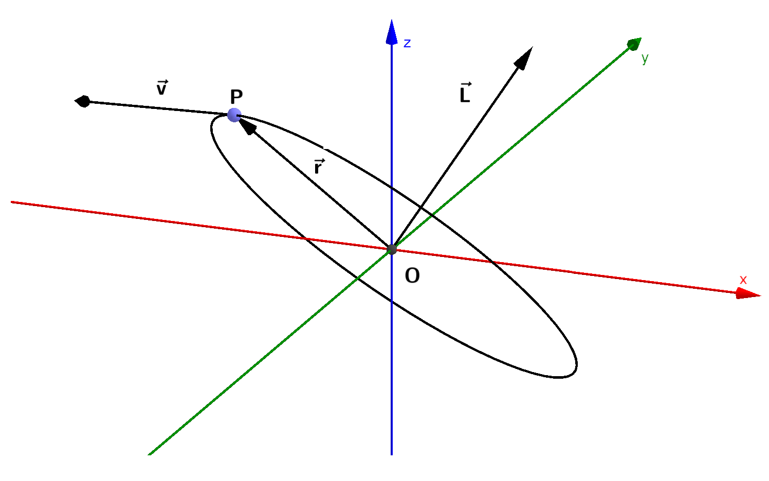
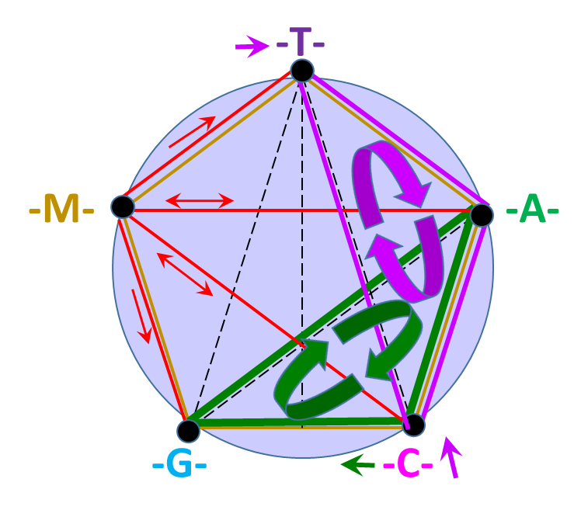
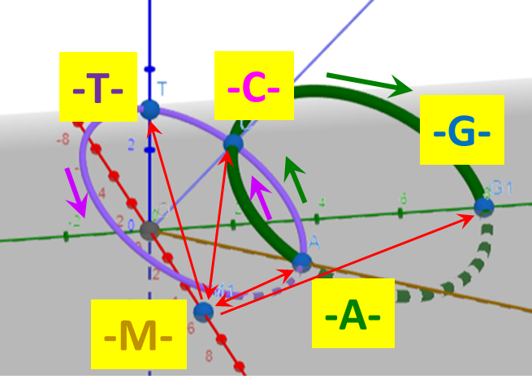
Iper DNA: Vista 5D – con QCD
La quinta dimensione: Il Momento
La base del puntino – esiste in una 5 Diomensione che è desctitta dalla QED (Quantum Chromodynamics)
Permette il Riuso dei momenti non usati o risparmiati dalla condivisione di due segmenti
In ogni step la somma vettoriale dei momenti è uguale a zero M comunica in bidirezionale con –A- e -C- e in monodirezionale con -T- e -G-
5D DNA su un piano
5D DNA: ci illumina
… → -T-A-C- → …
… → -G-A-C- → …
Bus Momenti
I Buchi neri o bianchi sono la porta che alimenta i-DNA, trasferendo solo momenti

Slide 17
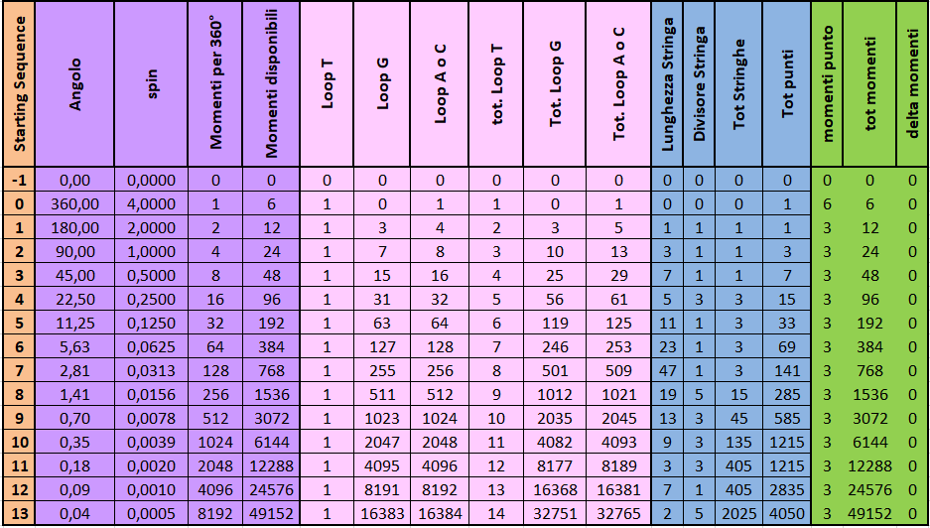
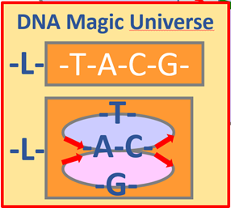
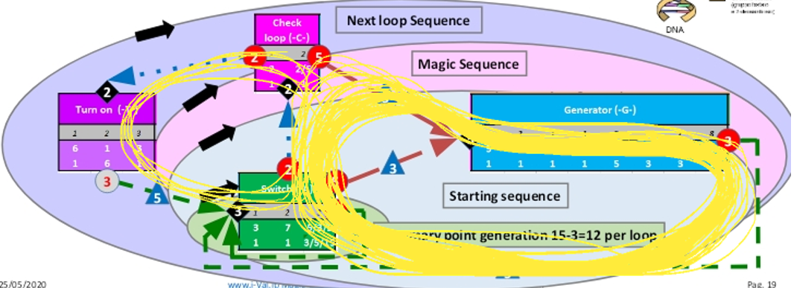
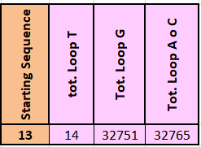
Magic Sequence – Funzionamento dei Loop
Nei primi 13 step:
00014 Loop T
32751 Loop G
32756 Loop A-C
Tot. loop nei primi 13 step

Slide 18
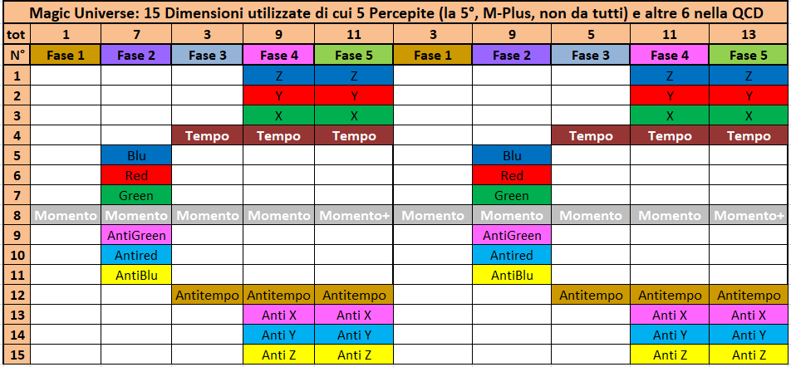
Magic Universe – Le dimensioni nascoste e oltre … per chi ci crede
Teoria delle stringhe
Principio Olografico
Materia
Sincronicità
QCD
Legge di Gravità
Tempo
Modello Standard
QED
Relatività
Generale
Blu
Entanglement
tra i due emisferi
Antigreen
?
Green
Antiblu
Antitempo
Antimateria
Gli M-Plus sono i Momenti generati dalla Massa Organizzata e sono proporzionali all’Intelligenza, anche Sociale, raggiunta (si misura in N° Primi più elevati) e si trasmettono al di là del Tempo e dello Spazio (Filosofia, Religione, Ki, …)
Grazie a DIO c’è DIO. Grazie di esistere!

Slide 19
Iper DNA: La Creazione passo passo

Slide 20
Step -1 → Null
16
Starter Sequence
Nessuna Dimensione
Geogebra.org/3d
Zero
Null
0

Slide 21
Step 0 → 1
16
Starter Sequence
Momento
1
6
6
Zero
6

Slide 22
Step 1: 1→3
16
Starter Sequence
iD1-2
1° Green
2° Antigreen
3
2
8
2
8
1
12

Slide 23
Step 2: 3→7
16
Starter Sequence
iD3-4
3° Red
3° AntiRed
7
3
3
3
6
6
3
3
3
24
3

Slide 24
iD3
Step 3: 7→5*3
iD2
16
Starter Sequence
-T-
iD1-…-6
Con 5° Blu e 6° AntiBlu
D Virtule tempo
iD1
1
1
5*3
4
3
3
3
2
3
3
3
3
3
12
3
3
12
3
7->15
3
2
3
3
48
6
3 stringhe da 5.
I 3 vettori si sommano in un vettore da 5 inclinato di 45° rispetto X Y e Z
Lunghezza da 1 a √3
5
Passaggio intermedio due piani triangolari con 6 punti dell’ottaedro
Le 2 parti da 2 del nuovo vettore evolvono ognuno con la propria Magic Sequence creando i due emisferi di Materia e di Antimateria

Slide 25
Step 4: 5*3→11*3
iD3
16
iD2
Starter Sequence
-T-
iD1-iD2-iD3
D4 tempo
iD1
3
11*3
3
3
3
3
3
3
3
3
3
3
3
3
3
3
6
3
3
3
3
3
6
3
5*3
3
3
3
96
3
3
3
3
3
3
3 stringhe da 11.
I 3 vettori si sommano in un vettore inclinato di 45° rispetto X Y e Z
Lunghezza da base 1 a base √3

Slide 26
Step 5: 11*3→23*3
iD3
16
-T-
Starter Sequence
iD2
iD1-iD2-iD3
D4 tempo
iD1
3
3
3
3
3
3
3
3
3
3
3
3
3
3
3
23*3
3
3
3
3
3
3
3
3
3
3
3
3
3
3
3
3
3
3
6
3
3
3
3
3
3
3
3
3
3
3
6
3
11*3
3
3
3
192
3
3
3
3
3
3
3 stringhe da 23.
I 3 vettori si sommano in un vettore inclinato di 45° rispetto X Y e Z
Lunghezza da base 1 a base √3
3
3
3
3
3
3
3
3
3
3
3
3

Slide 27
Step 6: 23*3→47*3
iD3
16
-T-
Starter Sequence
iD1-iD2-iD3
D4 tempo
23
iD2
iD1
3
3
3
3
3
3
3
47
3
3
3
3
3
3
3
3
3
47*3
3
3
3
3
3
3
3
3
3
3
3
3
3
3
3
3
3
3
3
6
3
3
3
3
3
3
3
3
3
3
3
3
6
47
3
47
3
3
23*3
3
384
3
3
3
3
3
3
3 stringhe da 47.
I 3 vettori si sommano in un vettore inclinato di 45° rispetto X Y e Z
Lunghezza da base 1 a base √3
3
3
3
3
3
3
3
3
3
3
47
3
3
23
3
3

Slide 28
Step 7: 5*19*3→15*13*3
D3
16
D3
Starter Sequence
D1
D1
-T-
D1-D2-D3
Tempo
-T-
D2
1
D2
3
3
3
3
3
3
3
3
3
3
3
3
3
3
3
3
3
3
3
3
3
3
3
3
3
3
3
3
13*3*5*3
3
3
3
3
3
5
3
3
3
3
3
3
2
3
3
4
3
3
3
3
3
6
3
3
3
3
3
3
3
3
3
3
6
3
3
3
3
3
3
3
3
3
3
3
3
3
3
3
3
19*5*3=285
3
3
768
3
3
3
3
3
3
3
3
3
3
3
3
3
3
3
3
3
3
3
1
1
3
3
3
3
3
3
3
3
3
3
3
3
3
3
3
3
3
3
3
3
3
1
La somma vettoriale dei tre piani realizza un piano inclinato di 45° sui tre assi: 1 → RADICE DI 3
Il piano inclinato è composto da 5 stringhe da 19: 4 per lati piano 20x20 e uno per asse da 19
2
2
1
3
3
3
4
4
4
5
5
5
Qui inizia la doppia costruzione geometrica del Tempo-Spazio e Energia-Massa.
Una per la Materia e una per l’Antimateria

Slide 29
Step 8: 15*13*3→45*9*3
OK
Ottaedro
16
Starter Sequence
3 assi
D1-D2-D3
Tempo
3*3*3*5*3
9*3*5*3*3
3
3
3
3
3
3
3
3
3
3
3
3
3
3
3
3
3
3
3
3
3
3
3
3
3
3
3
3
3
3
3
3
3
3
3
3
3
3
3
3
3
3
3
3
3
3
3
3
3
3
3
3
3
3
3
3
3
3
3
3
3
3
3
3
3
3
3
3
3
3
3
3
3
3
3
3
3
3
3
3
3
3
3
3
3
3
3
3
3
3
3
3
3
3
3
3
6
3
3
3
3
3
3
3
3
3
3
3
3
3
6
3
3
3
3
3
3
3
3
3
3
3
3
3
13*3*5*3=285
13*45*3
3
96
3
3
3
3
3
3
3
3
3
3
3
3
3
3
3
3
3
3
3
3
3
3
3
3
3
3
3
3
3
3
3
3
3
3
3
3
3
3
3
3
3
3
3
3
3
3
3
3
3
3
3
3
3
3
3
3
3
3
3
3
3
3
3
3
3
3
3
3
3
3
3
3
3
3
3
3
3
3
3
3
3
15 stringhe da 13
12 formano l’ottaedro
3 realizzano gli assi interni
La condivisione dei 6 vertici realizza un risparmio di 6 punti (utili per formare energia e massa)

Slide 30
Ottaedro con cubo inside
Step 9: 45*9*3→3*3*5*3*3
16
Starter Sequence
D1-D2-D3
Tempo
3*3*3*5*3
3
3
3
3
3
3
3
3
3
3
3
3
3
3
3
3
3
3
3
3
3
3
3
3
3
3
3
3
3
3
3
3
3
3
3
3
3
3
3
3
3
3
3
3
3
3
3
3
3
3
3
3
3
3
3
3
3
3
3
3
3
3
3
3
3
3
3
3
12
3
3
3
3
3
3
6
3
3
3
3
3
3
3
3
3
3
6
3
3
3
3
3
3
3
3
3
3
3
3
3
3
3
3
3
9*45*3=1215
3
3
3
3
96
3
3
3
3
3
3
3
3
3
3
3
3
3
3
3
3
3
3
3
3
3
3
3
3
3
3
3
3
3
3
3
3
3
3
3
3
3
3
3
3
3
3
3
45 stringhe da 9
8 realizzano i vertici dell’ottaedro
12+12 realizzano il cubo interno
3 realizzano assi e piani del cubo

Slide 31
Step 10:
16
Da terminare
Starter Sequence
D5-D4-D3
M-T-S
3*3*3*5*3
3
3
3
3
3
3
3
3
3
3
3
3
3
3
3
3
3
3
3
3
3
3
3
3
3
3
3
3
3
3
3
3
3
3
3
3
3
3
3
3
3
3
3
3
3
3
3
3
3
3
3
3
3
3
3
3
3
3
3
3
3
3
3
3
3
3
3
3
12
3
3
3
3
3
3
6
3
3
3
3
3
3
3
3
3
3
6
3
3
3
3
3
3
3
3
3
3
3
3
3
3
3
3
3
9*45*3=1215
3
3
3
3
96
3
3
3
3
3
3
3
3
3
3
3
3
3
3
3
3
3
3
3
3
3
3
3
3
3
3
3
3
3
3
3
3
3
3
3
3
3
3
3
3
3
3
3
1
1
1
2
2
1
3
3
3
4
4
4
5
5
5

Slide 32
Step 11:
16
Da terminare
Starter Sequence
D5-D4-D3
M-T-S
3*3*3*5*3
3
3
3
3
3
3
3
3
3
3
3
3
3
3
3
3
3
3
3
3
3
3
3
3
3
3
3
3
3
3
3
3
3
3
3
3
3
3
3
3
3
3
3
3
3
3
3
3
3
3
3
3
3
3
3
3
3
3
3
3
3
3
3
3
3
3
3
3
12
3
3
3
3
3
3
6
3
3
3
3
3
3
3
3
3
3
6
3
3
3
3
3
3
3
3
3
3
3
3
3
3
3
3
3
9*45*3=1215
3
3
3
3
96
3
3
3
3
3
3
3
3
3
3
3
3
3
3
3
3
3
3
3
3
3
3
3
3
3
3
3
3
3
3
3
3
3
3
3
3
3
3
3
3
3
3
3
1
1
1
2
2
1
3
3
3
4
4
4
5
5
5

Slide 33
Step 12
16
Da terminare
Starter Sequence
D5-D4-D3
M-T-S
3*3*3*5*3
3
3
3
3
3
3
3
3
3
3
3
3
3
3
3
3
3
3
3
3
3
3
3
3
3
3
3
3
3
3
3
3
3
3
3
3
3
3
3
3
3
3
3
3
3
3
3
3
3
3
3
3
3
3
3
3
3
3
3
3
3
3
3
3
3
3
3
3
12
3
3
3
3
3
3
6
3
3
3
3
3
3
3
3
3
3
6
3
3
3
3
3
3
3
3
3
3
3
3
3
3
3
3
3
9*45*3=1215
3
3
3
3
96
3
3
3
3
3
3
3
3
3
3
3
3
3
3
3
3
3
3
3
3
3
3
3
3
3
3
3
3
3
3
3
3
3
3
3
3
3
3
3
3
3
3
3
1
1
1
2
2
1
3
3
3
4
4
4
5
5
5

Slide 34
Step 13:
16
Da terminare
Starter Sequence
D5-D4-D3
M-T-S
3*3*3*5*3
3
3
3
3
3
3
3
3
3
3
3
3
3
3
3
3
3
3
3
3
3
3
3
3
3
3
3
3
3
3
3
3
3
3
3
3
3
3
3
3
3
3
3
3
3
3
3
3
3
3
3
3
3
3
3
3
3
3
3
3
3
3
3
3
3
3
3
3
12
3
3
3
3
3
3
6
3
3
3
3
3
3
3
3
3
3
6
3
3
3
3
3
3
3
3
3
3
3
3
3
3
3
3
3
9*45*3=1215
3
3
3
3
96
3
3
3
3
3
3
3
3
3
3
3
3
3
3
3
3
3
3
3
3
3
3
3
3
3
3
3
3
3
3
3
3
3
3
3
3
3
3
3
3
3
3
3
1
1
1
2
2
1
3
3
3
4
4
4
5
5
5

Slide 35
Momento --> Tempo-Spazio-Energia-Materia

Slide 36
Momento angolare: grandezza fisica vettoriale invariante alle rotazioni spaziali
Raggio iniziale tendente a nullo
Massa iniziale tendente a nullo
Velocità iniziale tendente ad ∞
NO Tempo-Spazio-Energia-Materia
Raggio finale tendente a ∞
Massa finale tendente a ∞ (di classe inferiore al ∞ del raggio)
Velocità finale tendente ad zero
SI Tempo-Spazio-Energia-Materia
Ogni rotazione di 360° realizza uno Step della Sequence (n)
Ad ogni rotazione il raggio si incrementa di 1 (un quanto
Le rotazioni (Spin) iniziano da n=1 (Spin 4) a n=2, 4, 8 (spin ½), → ∞ (2^n)

Slide 37
Momento angolare nella QCD e Bosone di Higgs
La Particella di DIO generatrice del Tutto
Il momento è eterno ed è la 5 Dimensione in i-DNA
Il momento è la particella che genera Tempo -Spazio e Energia-Materia/antimateria (Fermioni che i Bosoni). Vive in un Iper Spazio QCD
Il momento esiste in punti contenenti uno o più momenti
Il Bosone di Higgs è composto da più Momenti
La condivisione di punti nella Sequence crea punti liberi che realizzano energia/massa che crea l’effetto precessione dell’asse di rotazione
Passaggi con cui il Momento (Bosone di Higgs) genera il Tutto utilizzando la Start e Magic Sequence
La Start Sequence crea tre Iper-Assi iX, iY e iZ con intersezione (Iper-Spazio)
Sui tre assi emergono 6 vettori che sono la Carica Colore della QCD 3 RGB e 3 Anticolori.
I vettori partono da lunghezza 2 e procedono con 5 … secondo la Magic Sequence
La sommatoria dei Vettori crea un asse per lui «Virtuale» e per noi «reale» che è l’asse del Tempo
L’asse del tempo è diviso sui due segmenti su cui si formeranno i due universi interconnessi
uno per l’antimateria e l’altro di materia (una o due Sequenze parallele)
La crescita sugli Iper Assi comporta la crescita dell’asse del Tempo che crescendo
accresce lo spazio e i punti Risparmiati dalla condivisioni che creano Energia
e quindi Materia e Antimateria.
3 Iper-Assi
Asse Virtuale - Tempo

Slide 38
Momento: il mattone del Tempo-Spazio-Energia-Massa (1)
Il momento è il primo elemento che ha memoria di se (la sua posizione precedente non la ripete)
All’istante iniziale ha la base del punto, ogni punto può avere più momenti.
Il momento può essere con sei diversi orientamenti (tre assi) a somma vettoriale zero
I momenti generati sono creati dai Buchi Bianchi, tali momenti arrivano
dai Buchi Neri che catturano Spazio, Tempo, Materia/Antimateria (buchi neri nei quark fatti da tre dodecaedri), energia
da altri momenti di ritorno dai buchi bianchi (momenti generati dalla condivisione di punti: Risparmio)
Tutti i Buchi neri e buchi bianchi sono connessi tramite la dimensione M Momento.
Il Momento si mantiene indipendentemente dal tempo ed è «eterno».
Il Momento alimenta la Sequence e i risultati della Sequence (Creazione) alimentano il Momento

Slide 39
Momento: il mattone del Tempo-Spazio-Energia-Massa (2)
Riflessioni: Il Momento è quello che ci unisce e che chiamiamo AMORE
Il momento è la base di quello che chiamiamo Chi (Ci), Fede, Filosofia, …
Il momento è alla base della Sincronicità (storia che si ripete, eventi concomitanti, coincidenze, chiaroveggenza, …)
Il momento è una forma di energia pura che si trasmette geneticamente e tra persone, quando viene percepito si ha una reazione che anticipa l’azione che sta avvenendo (fenomeno usato nelle arti marziali)
Nel momento vi sono le energie di tutti quelli che ci hanno preceduto e quelle che stiamo facendo secondo un disegno che globalmente tutto e tutti stanno costruendo.
Il Momento (Chi) è in corrispondenza dell’utero e del cuore (Un super Gavitone nell’uomo in cui conserviamo i nostri Cari e ci colleghiamo ai nostri Figli/Nipoti. (disegno).

Slide 40
Gravitone --> Tempo-Spazio
Gluone --> Energia-Materia

Slide 41
Gravitone per la creazione del Tempo-Spazio (Energia negativa)
Utilizza Piramidi a base quadre contrapposte (vertice carica -1 base = +1)
Il modulo minimo è di 2 piramidi con vertice =-1 e baricentro =+1
Carica -1 da entrambi i lati - Baricentro in comune- Mancano 4 punti per lato
Carica +1 da entrambi i lati - Vertice di uno su baricentro dell’altro - Mancano 4 punti per lato
Il modulo a 3 realizza un gravitone neutro
Sinistro con carica negativa a sx e positiva a dx (2 piramidi sx e 1 a dx)
Destro con carica negativa a dx e positiva a sx (1 piramidi sx e 2 a dx)
Il modulo a 2 cresce a multipli di 2 piramidi (1 dx e 1 sx)
I numeri di punti allineati seguono la sequenza 4 1 4 per step e poi si ripete
La carica è data dal punto singolo di valenza 2 (mini buco nero)
Quando stabile è composto da +2+2=0
Quando instabile vale 1+1=0 se positivo o +0-1=-1 se negativo

Slide 42
Gluone per la creazione dell’Energia-Massa (Energia Positiva)
Utilizza Tetraedri contrapposti (vertice carica -1 base = +1)
Il modulo minimo è di 2 tetraedri con vertice =-1 e baricentro =+1
Carica -1 da entrambi i lati - Baricentro in comune- Mancano 3 punti per lato
Carica +1 da entrambi i lati - Vertice di uno su baricentro dell’altro - Mancano 3 punti per lato
Il modulo a 3 realizza un Gluone neutro
Sinistro con carica negativa a sx e positiva a dx (2 tetraedri sx e 1 a dx)
Destro con carica negativa a dx e positiva a sx (1 tetraedri sx e 2 a dx)
Il modulo a 2 cresce a multipli di 2 Gluoni (1 dx e 1 sx)
I numeri di punti allineati seguono la sequenza 3 1 3 per step e poi si ripete
La carica è data dal punto singolo di valenza 2 (mini buco nero)
Quando stabile è composto da +2+2=0
Quando instabile vale 1+1=0 se positivo o +0-1=-1 se negativo

Slide 43
Caratteristiche modulo base Piramide Quadra (Gravitone) per Tempo-Spazio
S
11°
11°
G
D
C
O
E
A
B
Carica vertice -1 Baricentro +1
Elemento base Gravitone
Angolo di blocco 2 Gravitoni = 11° + 11°
Calcolo Quanto Gravitone: Quanto=SG $\frac{3}{8}\sqrt{2}$=0,53
Lati piramide=1
Angoli 16: 12 da 60° e 4 da 90°
Raggio interno OE=$\frac{1}{2}$ =0,5
Raggio esterno OC=$\frac{1}{2}\sqrt{2}$=0,70
Apotema faccia SE=½$\sqrt{3}$=0,86
Altezza SO = $\frac{1}{2}\sqrt{2}\text{=}0,70$
Baricentro SG=GA= ¾ SO = $\frac{3}{8}\sqrt{2}$=0,53 Quanto di Gravitone
BO = $\frac{1}{8}\sqrt{2}$=0,17
Orbitale
1
3
1
Legame flessibile
$\frac{1}{2}\sqrt{2}$ SO<L<2SG $\frac{3}{4}\sqrt{2}$
Legame rigido
SO+GO= $\frac{5}{8}\sqrt{2}$
Calcolo Quanto Gravitone:
Legami flessibile + rigido: $\frac{9}{8}\sqrt{2}$<L<$\frac{11}{8}\sqrt{2}$
Numero Aureo

Slide 44
Caratteristiche modulo base Tetraedro (Gluone) per Energia-Massa
Da fare
-
S
-
+
-
+
-
-
15°
15°
+
G
C
E
O
A
B
Angolo di blocco 2 Gluoni= 15°+15°
Carica vertice -1 Baricentro = +1
Elemento base Gluone
Fascia orbitale
Calcolo Quanto Gluone: Quanto = SG $\frac{3}{8}\sqrt{2}$ = 0,53
Lati tetraedro=1
Angoli 12: 60° (3 dietrali da 70°32’)
Raggio interno GO= $\frac{1}{12}\sqrt{6}$=0,20
Raggio esterno GA=$\frac{1}{4}\sqrt{6}$=0,61
Apotema faccia SE/AE=½$\sqrt{3}$=0,86
Altezza SO = $\frac{1}{3}\sqrt{6}\text{=}0,82$
Baricentro SG=GA= ¾ SO = $\frac{1}{4}\sqrt{6}$=0,61 Quanto di Gluone
AO = $\frac{1}{3}\sqrt{3}$=0,58
1
3
1
Legame flessibile
$\frac{1}{3}\sqrt{6}$ SO<L<2SG $\frac{1}{4}\sqrt{6}$
Legame rigido
SO+GO= $\frac{5}{12}\sqrt{6}$
Calcolo Quanto Gluone:
Legami flessibile + rigido: $\frac{9}{12}\sqrt{6}$<L<$\frac{11}{12}\sqrt{6}$
Numero Aureo

Slide 45
Coesistenza Gravitone Gluone
Piramide Quadra verso Tetraedro (vista 3D)

Slide 46
Coesistenza Gravitone Gluone
Piramide Quadra verso Tetraedro (vista della base)
Il raggio del cerchio che iscrive la base della piramide quadra è
leggermente maggiore
del raggio del cerchio che iscrive la base del tetraedro
Base Piramide Quadra
Base Piramide Tetraedro
Base Coesistenza

Slide 47
Coesistenza Gravitone Gluone
Originale
Piramide Quadra verso Tetraedro (vista 2D laterale)
Piramide Quadra
Tetraedro
Piramide Quadra
Tetraedro

Slide 48
Gravitone Neutro
Modulo minimo da 2+1 o 1+2
Idem per Gluone
Sinistro
Destro
-
+
+
-
Base Piramide Tetraedro
-
+
+
-
+0-1=-1
+2-1=1
+1-1=0
+1-1=+0
+2-1=1
+0-1=-1
3 punti
invece che 4
(+3 e -3)
-4
+4
+4
-4
1
0
4
1
4
0
1
4
4
1
0
4
1
4
0
1

Slide 49
Gravitone Negativo
Modulo minimo moduli da 1+1
Idem per Gluone
-
-
-
-
+0-1=-1
+2-0=+2
+0-1=-1
-4
-4
1
0
4
1
4
0
1

Slide 50
Gravitone Positivo
Modulo minimo moduli da 1+1
Idem per Gluone
+
+
+
+
+1-1=0
+1-1=0
+4
+4
4
1
4
4
1
4

Slide 51
Loop formazione Sfera Tempo con Gravitoni
7
1
4
2
5
3
Poi ricomincia con raggio maggiore fino a creare la sfera Tempo dell’universo
fino ai nostri giorni
6
Nota:
Fine del loop legato alla dimensione del raggio
raggio legato alla magic sequence 2+1 e ai numeri primi

Slide 52
Magic Universe – Dedicato a tutti coloro che hanno contribuito
1
2
3
(1) Giovanni Keplero 1571-1630 (2) Michel Foucault 1926-1984 (3) Gabriele Veneziano 1942 … e contemporanei
Fonti utilizzate
Letture, Wikipedia, INFN, Youtube, YouMath, Contatti, Ispirazioni, …
Grazie per i grandi Momenti che mi avete donato!

Slide 53
La storia di i-DEA (ii+) alias Universo Intelligente
II=Impresa Intelligente
2020-xx Teoria del Tutto (vers. 5.0) Forse mister X su speculazione di Giuseppe Catania
2020-05 Teoria del Tutto (vers. 4.0) … ai tempi di COVID-19
2019-07 Congettura su Teoria del Tutto (vers. 3.0)
2010-11 Impresa Intelligente ii (vers. 1.0) Sito www.i-val.it/organizzazione/intelligente
2009-07 Estensione della teoria darwiniana alla nascita dell’universo (vers. 2.0)
2005-11 Da iNGX a … iDEA - Intelligent Darwin Evolution Architecture (vers. 1.0)
1990-2005
Grazie ai colleghi Italtel: Mario Nuvolari, Eugenio Stefanotti, Riccardo Caldarella, Claudio Chiarenza per i loro insegnamenti e al Gruppo Innovation & i-Lab che ha contribuito alla nascita di i-DEA: Mirella Mastretti, Stefania Bugli, Massimo Boselli, Michele Cammarata.

Slide 54
i-DEA Warning: avvertenze per la mente
La mia esperienza è che senza strumenti adeguati (Mappe Mentali/Concettuali) la mente di fronte a questo modello accelera migliorando la creatività.
Nel dicembre 2005 non avevo tali strumenti ed ho avuto un episodio maniacale. Personalmente nel passato, quando ancora non usavo le mappe, ho tenuto a bada l’eccesso di creatività con il Carbolitio (la stessa cura per il disturbo bipolare).
Non lasciatevi prendere dalla foga di scrivere tutte le vostre idee, una volta avute vi ritorneranno al momento giusto. Mi raccomando vita di società, sport e svago e non pensate troppo! Dopo millenni potete prendervi tutto il tempo che volete. Io mi sono preso 15 anni … e, importante, mia moglie mi ha tenuto a bada!

Slide 55
Appunti per parti da completare
Non pubblicati
Energia: modularità per crescita
Conversione Momenti-Tempo-Spazio-Massa-Energia
Energia: Tetraedri per Fermioni e Bosoni
i-DNA al servizio delle Forze
Sincronicità e Entanglement
FORMULA: oltre E=mc2 (IPOTESI)

